Slide 1
La situación del intérprete sanitario con formación y fiel en su interpretación

Slide 2
Englund Dimitrova (1997)
Analizó el trabajo de intérpretes sanitarios con formación en Suecia.
La distribución de las intervenciones
Las respuestas
El discurso solapado

Slide 3
El hecho de que haya un 3ro no debe cambiar la interacción medico-paciente
Depende de la función establecida para el intérprete si éste va a organizar las intervenciones mediante señales o gestos.
Si se atiene a resumir y modificar en lugar de propiamente interpretar, no será necesario.
Si debe interpretar en su integridad, es necesario que el interprete organice las intervenciones cuando éstas se solapen o si un discurso sobrepasa un tiempo razonable.

Slide 4
Los intérpretes con formación son la única forma de lograr una comunicación eficaz médico-paciente
Los “mediadiores bilingües” (Cambridge) = Los no profesionales que actúan como interpretes sanitarios.
Identificación excesiva con el paciente
Conocimiento insuficiente de terminología
Opiniones personales
Falta de familiarización con rutinas y procedimientos

Slide 5
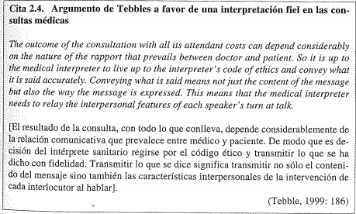

Slide 6
Dificultades extra:
Comunicar la forma de hablar
Reproducir los tonos (vacilante, contundente, colérico, etc.)
Reproducir el registro
Marcadores discursivos
Psiquiatría: la importancia de discursos distorsionados o incoherentes.
- Los intérpretes sin formación tienden a traducir una coherencia donde no la hay, omitiendo información o añadiendo sus propias evaluaciones -*-*PELIGROSO*-*-

Slide 7
Los profesionales sanitarios y los intérpretes

Slide 8
Un intérprete con enfoque imparcial es un profesional que:
Entiende las limitaciones de su papel,
Competente en la técnica de interpretación,
Domina las diferencias culturales y lingüísticas,
Capaz de gestionar la interacción,
Consciente del discurso y de las necesidades del ámbito de trabajo.

Slide 9
Isaac (2002) propone sesiones informativas diarias previas a la consulta con los intérpretes en el área de patología del habla. Con el fin de que el médico y el intérprete se expliquen sus respectivas tareas, expectativas y necesidades antes de comenzar la consulta.
Los profesionales sanitarios presentarían el caso al intérprete, le informarían los objetivos de la consulta, la naturaleza de la afección, de cualquier procedimiento y cualquier otra información relevante.
El intérprete debería explicar su labor, los protocolos básicos de interpretación (dirigirse al paciente directamente, mantener el contacto visual con el paciente, como disponer los asientos, etc.) y alertar al médico sobre posibles diferencias culturales.

Slide 11
Resumen
- Importancia de que los intérpretes conozcan el lenguaje de la consulta médica y de que los profesionales sanitarios sepan de la labor de los intérpretes para lograr un servicio de calidad.
Enfoque imparcial
Enfoque mediador
La postura imparcial genera una interacción semejante a la monolingüe entre médico y paciente, lo cual logra mejores resultados.
La interferencia activa en lugar de ayudar a corregir problemas, los acentúa.

Slide 12
Los intérpretes sin formación siempre harán lo que de forma natural y espontánea le surge a cualquier bilingüe, ofrecer un resumen de lo que recuerdan, la fidelidad está más allá de sus capacidades.
Hasta que el sistema no reconozca la necesidad de formación y de retribución con un salario adecuado, la situación poco cambiará.

